Slide 1
Жай механизмдер.
«Механиканың алтын ережесі».

Slide 2
Оқу мақсаты:
7.2.4.1 қарапайым механизмдердің қолданылуына баға беріп, «Механиканың алтын ережесін» тұжырымдау;

Slide 3
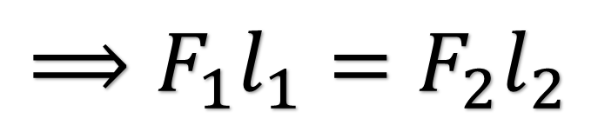
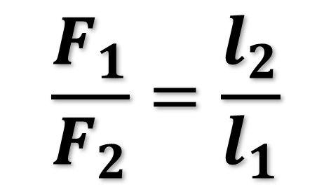
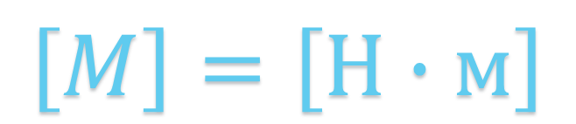
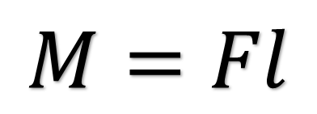
Денеге әрекет ететін күштің өз иініне
көбейтіндісін күш моменті деп атайды.
$$\frac{F_{1}}{F_{2}}=\frac{l_{2}}{l_{1}}$$
$$⟹F_{1}l_{1}=F_{2}l_{2}$$
$$M=Fl$$
$$\left[M\right]=\left[Н∙м\right]$$

Slide 4
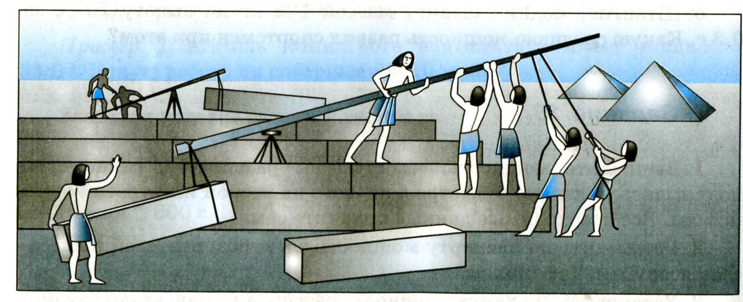
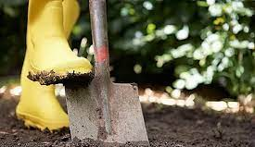
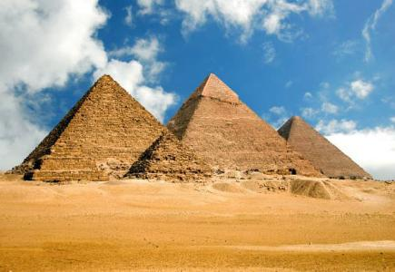
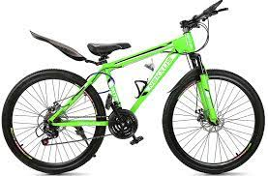
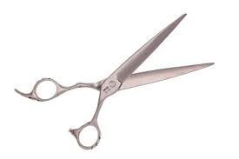
Құрылыс салуда жай механизмдерді қолданады.
Себебі адамның күшін түрлендіру мақсатында.

Slide 5
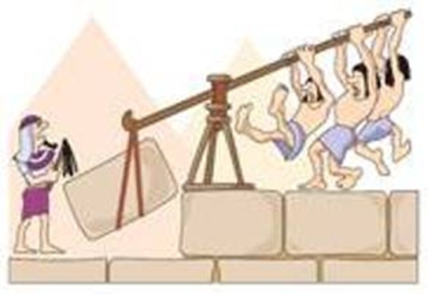
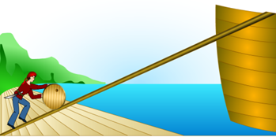

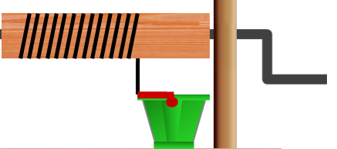
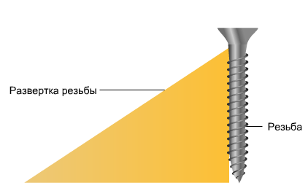


Күшті түрлендіріп, қозғалыс бағытын өзгерту үшін қолданылатын құралдар жай механизмдер деп аталады.
Жай Механизмдер
Иіндік
Көлбеу жазықтық
Сына
Бұранда
Шығыр
Блок
Жылжымайтын блок
Жылжымалы блок

Slide 6
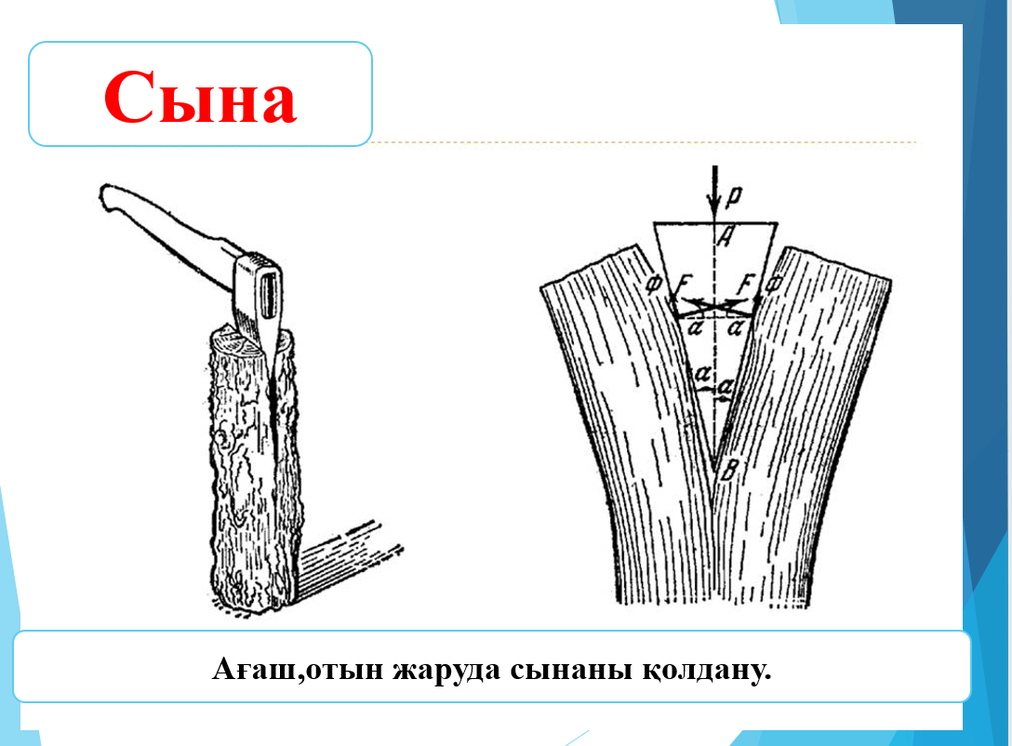
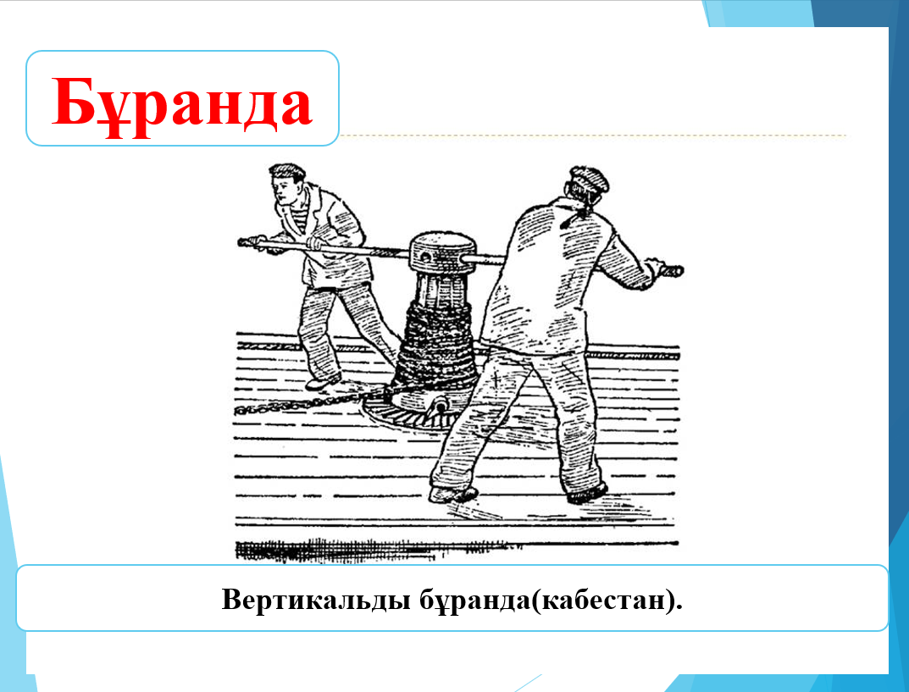
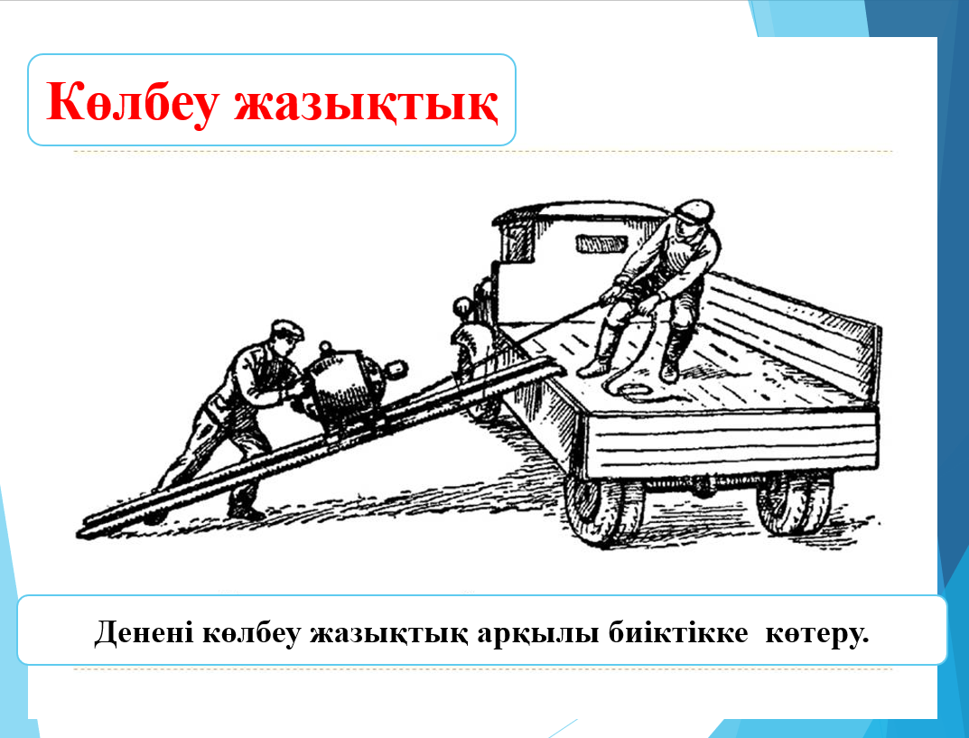
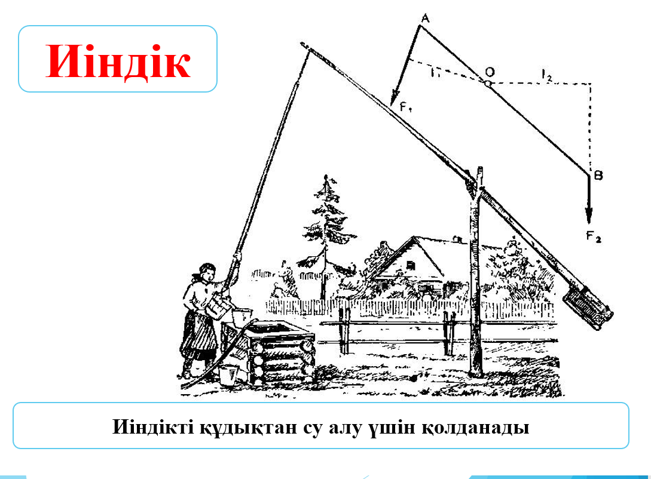
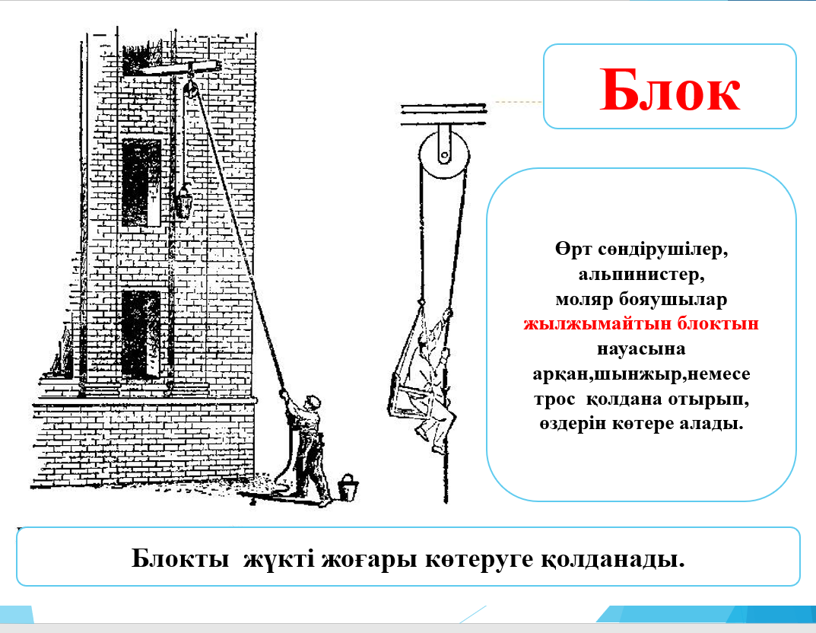
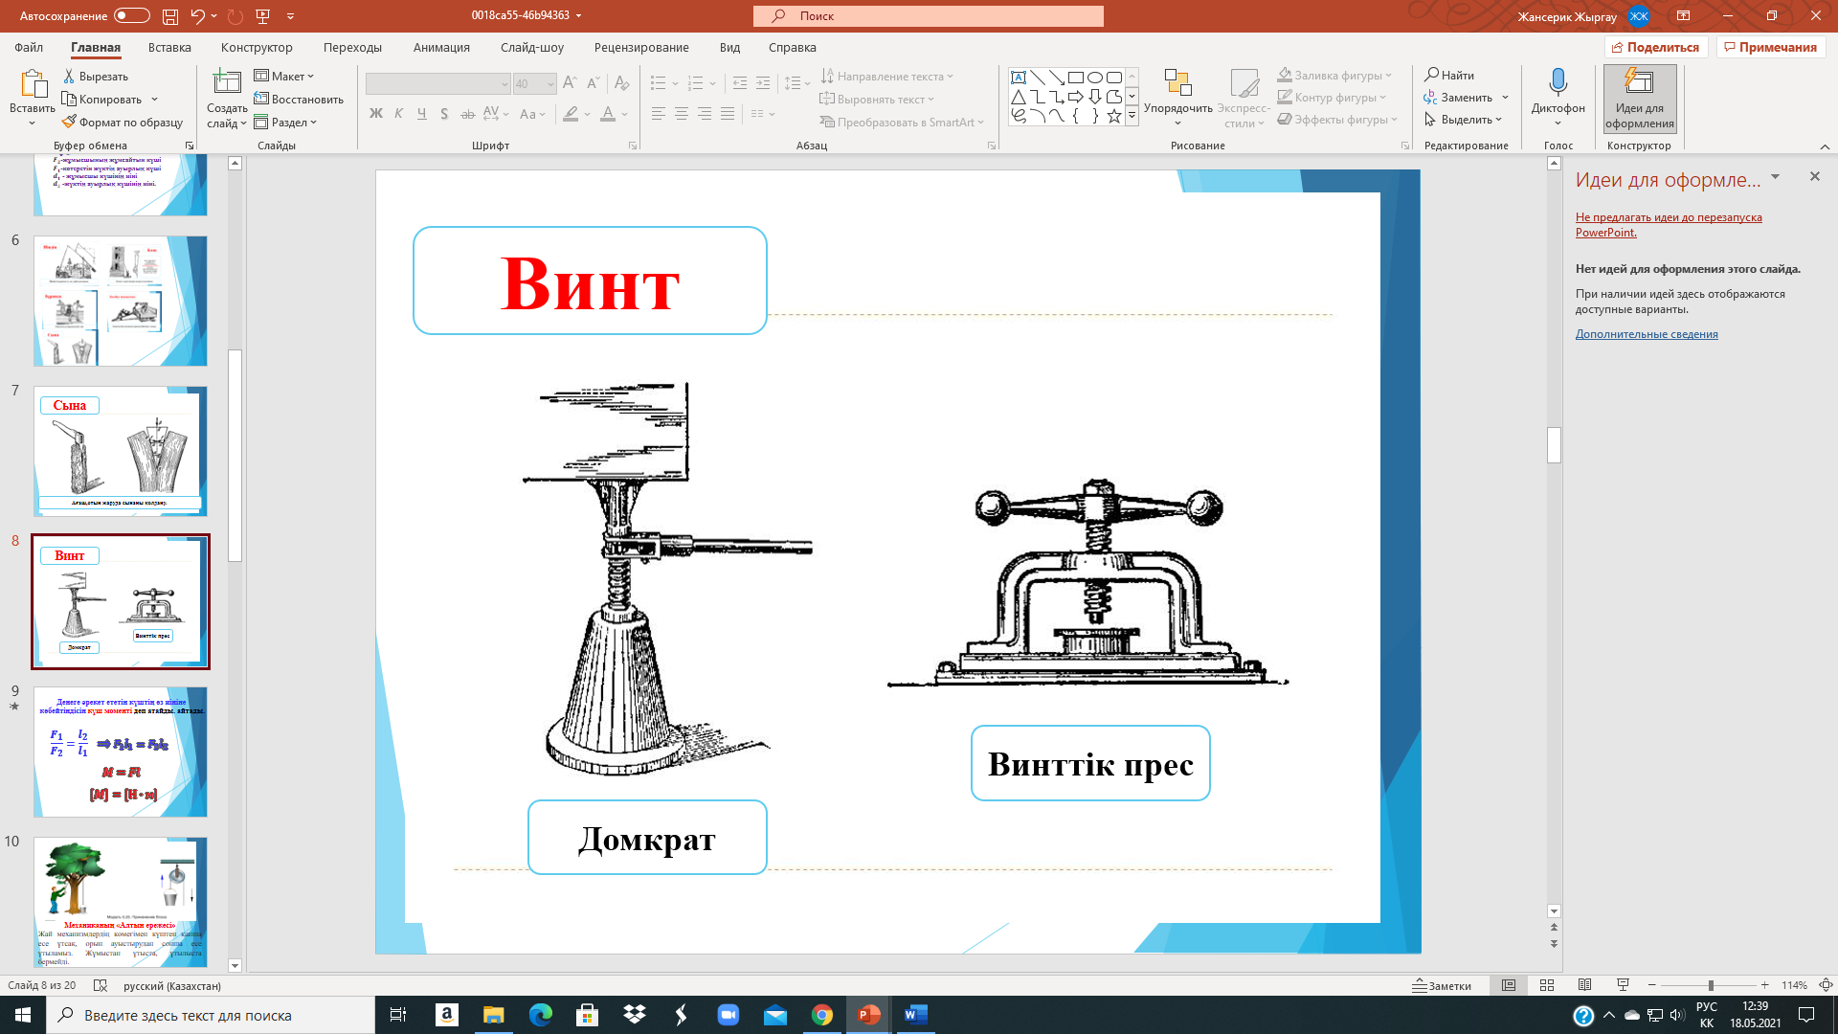

Slide 7
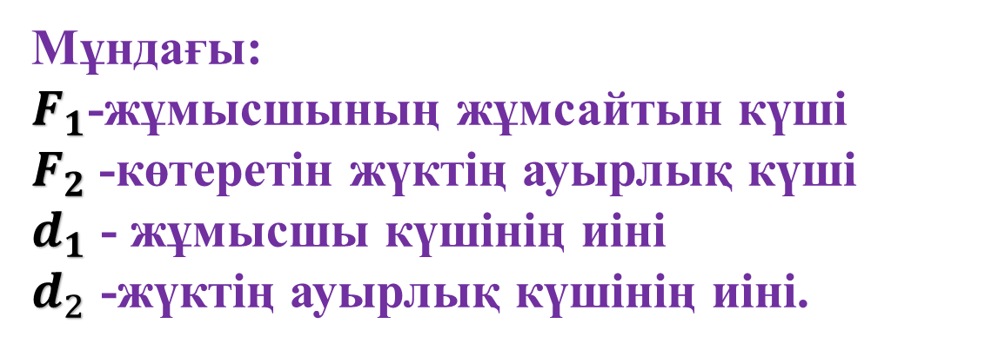
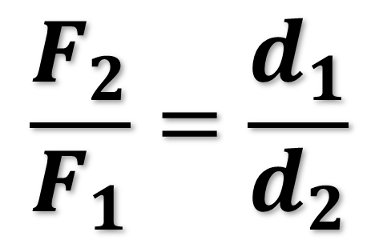
$$\frac{F_{2}}{F_{1}}=\frac{d_{1}}{d_{2}}$$
Мұндағы:
$F_{1}$-жұмысшының жұмсайтын күші
$F_{2}$-көтеретін жүктің ауырлық күші
$d_{1}$ - жұмысшы күшінің иіні
$d_{2}$ -жүктің ауырлық күшінің иіні.

Slide 8
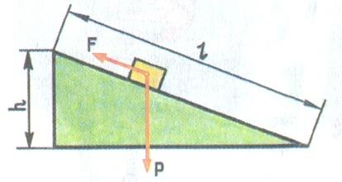
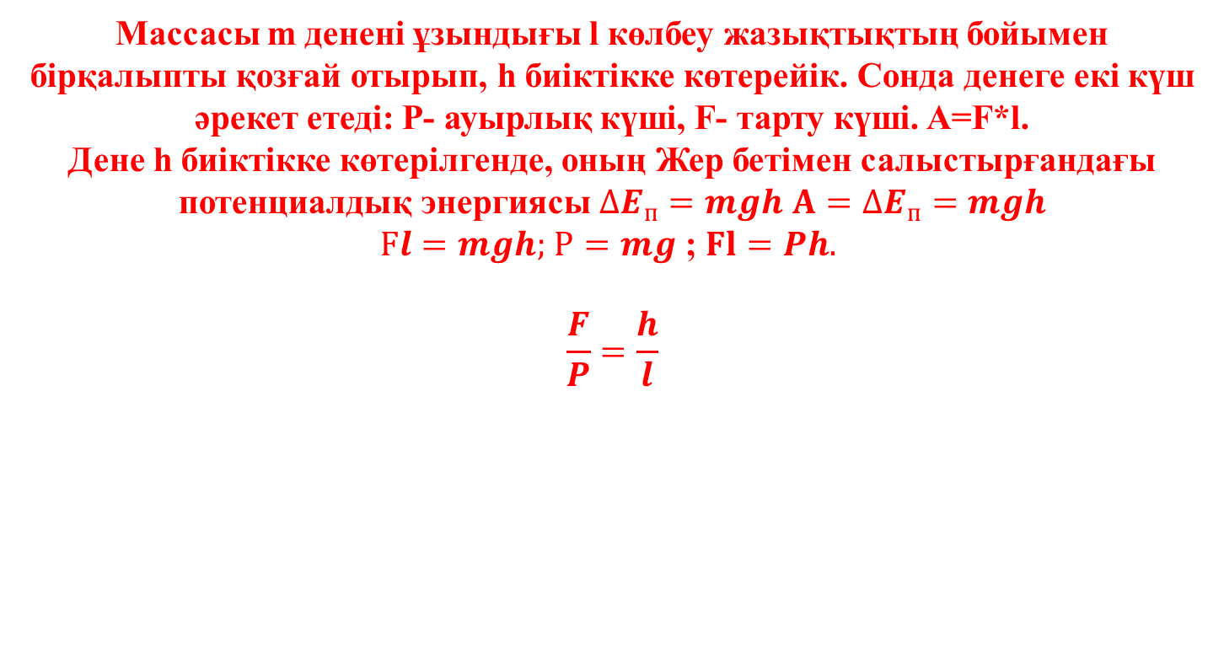
Массасы m денені ұзындығы l көлбеу жазықтықтың бойымен бірқалыпты қозғай отырып, h биіктікке көтерейік. Сонда денеге екі күш әрекет етеді: Р- ауырлық күші, F- тарту күші. A=F*l.
Дене һ биіктікке көтерілгенде, оның Жер бетімен салыстырғандағы потенциалдық энергиясы $∆E_{п}=mgh$ $A=∆E_{п}=mgh$
$Fl=mgh;$ $P=mg$ ; $Fl=Ph.$
$$\frac{F}{P}=\frac{h}{l}$$

Slide 9
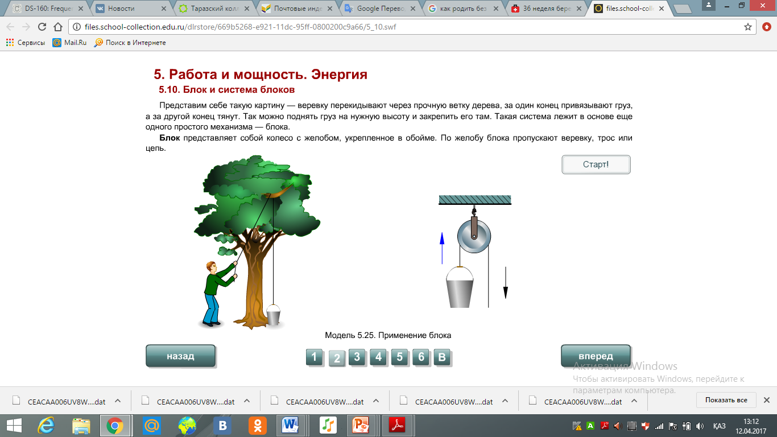
Механиканың «Алтын ережесі»
Жай механизмдердің көмегімен күштен қанша есе ұтсақ, орын ауыстырудан сонша есе ұтыламыз. Жұмыстан ұтыста, ұтылыста бермейді.

Slide 10
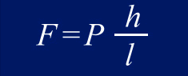
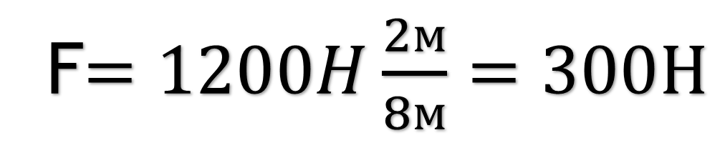
Есептер шығару
Көлбеу жазықтықтың ұзындығы 8 м,
биіктігі 2 м. Массасы 1200 Н денені көлбеу жазықтық
бойымен көтеру үшін оған қандай күш қолдану керек?
l=8 м
h=2 м.
P=1200 Н
F=?
F$=1200H\frac{2м}{8м}=300Н$

Slide 11
Үйге тапсырма
  §36 Жай механизмдер. «Механиканың алтын ережесі»
  Жаттығу 5.6

